Slide 1
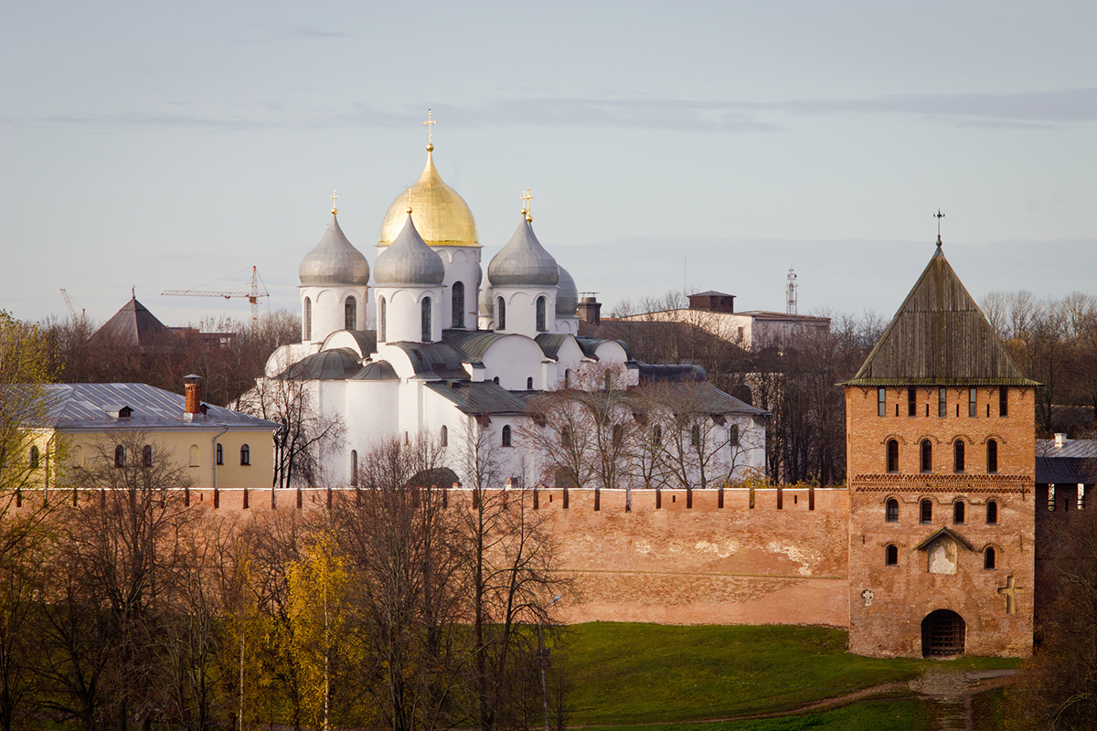
Традиции воспитания в народной культуре на примере Северо-Западного региона.
Новгородская область.
Подготовила:
воспитатель ГБДОУ №73 «Василек»
Преснякова Любовь Владимировна

Slide 2
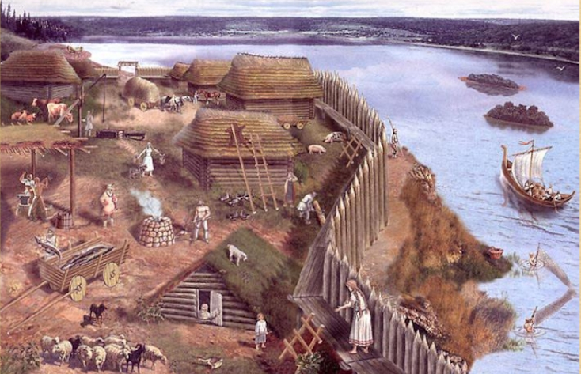
В Древней Руси воспитанию детей уделялось большое внимание. Ведь детство, по глубокому убеждению обитателей Руси, было тем истоком, откуда начинаются все хорошие или дурные качества взрослого человека.

Slide 3
Но воспитание было очень своеобразным: дети не считались вполне людьми, скорее, их заготовками. Воспитывали детей в большой строгости и страхе перед старшими.

Slide 4
Первые 3-4 года ребёнок был под опекой матери, он посильно помогал ей в домашних делах. С 5 лет ребёнка - мальчика привлекали к мужским делам, девочку - к женским хозяйственным обязанностям. Детям рассказывали обучающие, таящие глубокий смысл сказки и легенды.

Slide 5
Детей с раннего возраста готовили к взрослой жизни. Им поручали всевозможные обязанности по дому, обучали их грамоте – это тоже считалось обязанностью родителей.

Slide 6
Опыт воспитания ребенка, начиная с момента его рождения
Пестушки - их помощью малыш
получает соответствующее возрасту умственное,
нравственное, эстетическое и физическое развитие.
Все это происходит в психологически комфортной
атмосфере материнской любви, ласки и заботы
(«Баю-баюшки-баю, не ругаю, не браню…»; «Тише,
тише, голубок, спи, мой маленький сынок…» и др.)
В поэзии пестования нашли свое прикладное выражение на-родные гуманистические идеи, которые использовались новгородцами для педагогического сопровождения развития ребенка в течение первых дней, месяцев и лет его жизни. Одной из наиболее известных в современной России является потешка о сороке, которая «кашу варила».

Slide 7
Сказки.
Это в полной мере относится к оригинальным новгородским сказкам («Горшок», «Дурни», «Мамыка», «Мудрая жена» и др.), имеющим значительный воспитательный потенциал, который проявляется и в высмеивании людских пороков, таких, к примеру, как лень и жадность, и в призыве к справедливости, что, в частности, выражается в стремлении защитить обделенных отцовским наследством младших детей, и в доступном объяснении жизненной необходимости развития умственных способностей.

Slide 8
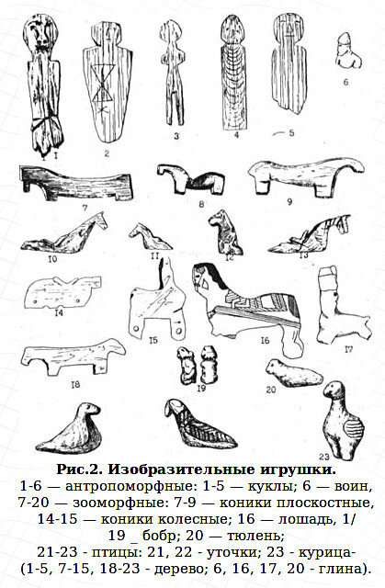
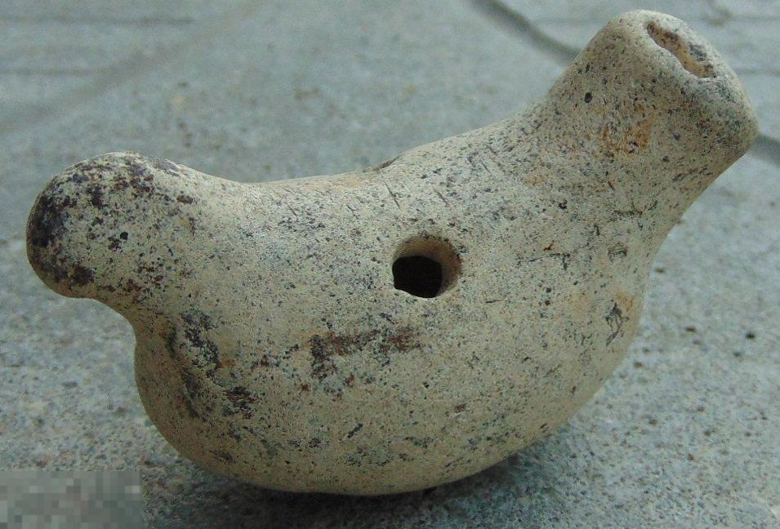
Игрушки
Древнейшие из найденных в Великом Новгороде относятся к X-XI вв. Они изготовлены из дерева и имеют формы коников, гусей, уток, кур и кукол.
Кроме того, археологами в культурных слоях, относящихся к XII-XIII вв., были обнаружены две гончарные мастерские, специализировавшиеся на изготовлении свистулек и различных глиняных фигурок, что
свидетельствует о большом их распространении в то
время. Занятия с подобного рода поделками развивали сенсорную сферу ребенка, стимулировали его фантазию и воображение, формировали эстетический вкус.

Slide 9
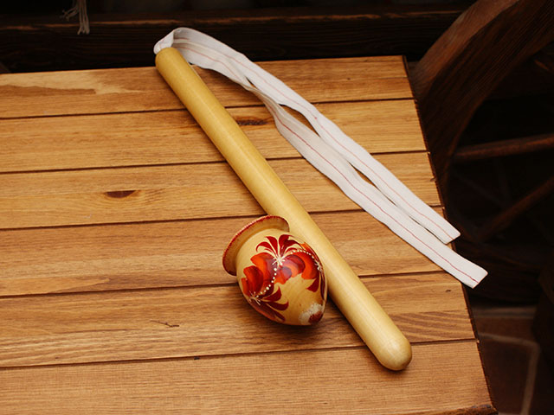
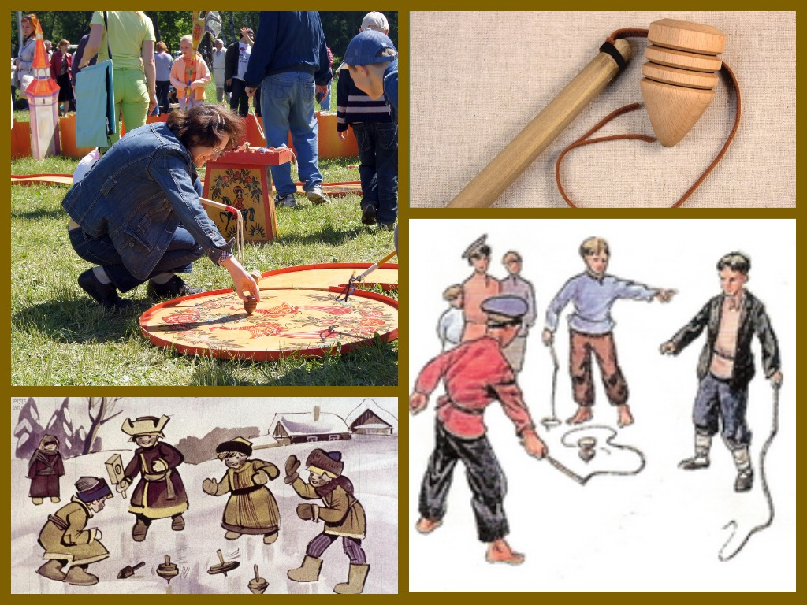
Игры
В процессе взросления постепенно приходили другие игры, которые, усложняясь с возрастом, решали многофункциональные педагогические задачи, связанные с развитием у детей важных личностных качеств, а также приобретением различных полезных умений и навыков.
К ним можно, в частности, отнести распространенные в старину уличные детские забавы с кубарём и вертеницами («Коляска», «Колесо», «Рюшка»,«Бабки» и др.).
В ходе археологических раскопок на Новгородчине обнаружено большое количество необходимых атрибутов данных игр. Это и деревянные шары, и кубари, и вертеницы, и биты из крупных надкопытных суставов коров, и утяжеленные свинцом или гвоздями бабки. Подобные находки встречаются в различных культурных слоях, начиная с Х в

Slide 10
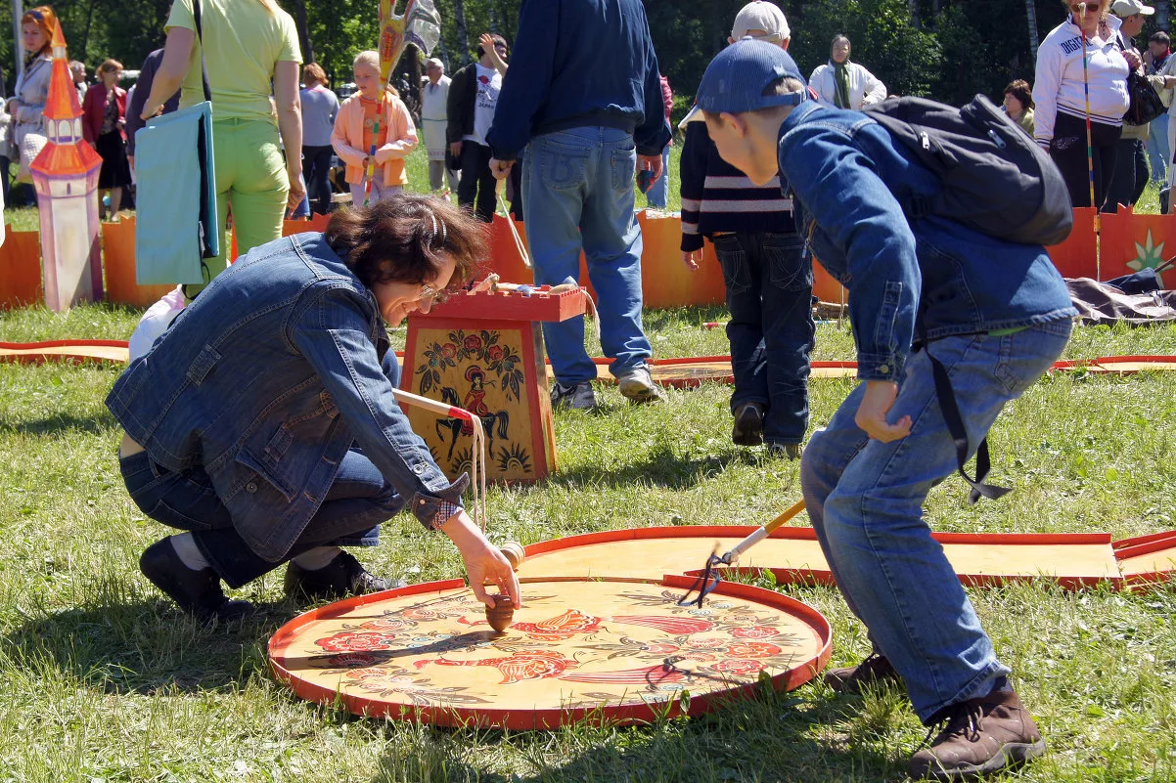
Игра Кубарь
Обязательной принадлежностью игр с кубарем является кнутик (веревочка на короткой палке) или просто веревочка длиной 50—80 см, с помощью которых кубарь раскручивается до быстрого и устойчивого вращения. Играют дети школьного возраста, собравшись по 2— 10 человек, иногда в одиночку.
Описание.
Кубарь запускается по-разному. Иногда его раскручивают между ладонями, а чаще накручивают на кубарь веревочку и с силой дергают за ее конец. Это придает кубарю вращательное движение, которое затем можно поддерживать, подхлестывая кубарь кнутиком или веревочкой

Slide 11
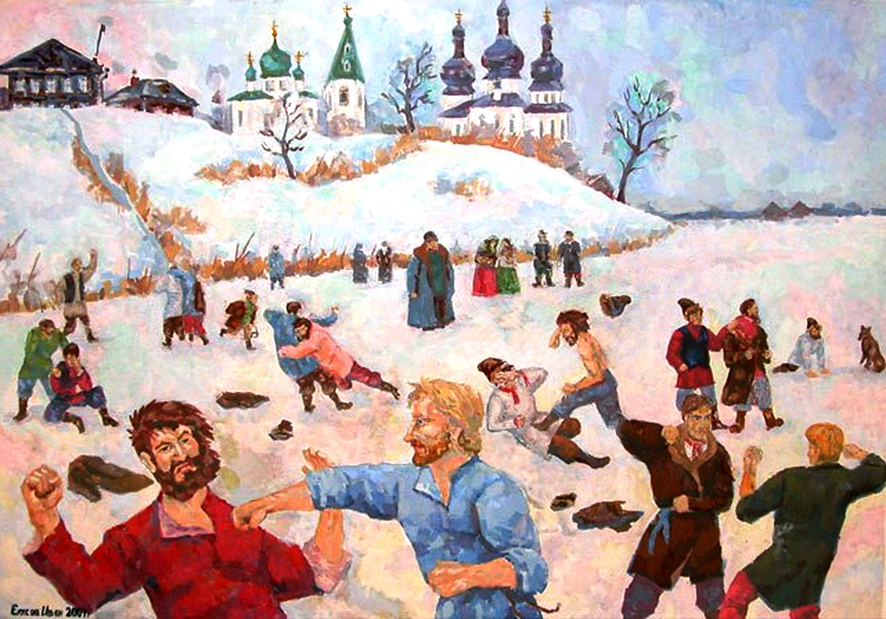
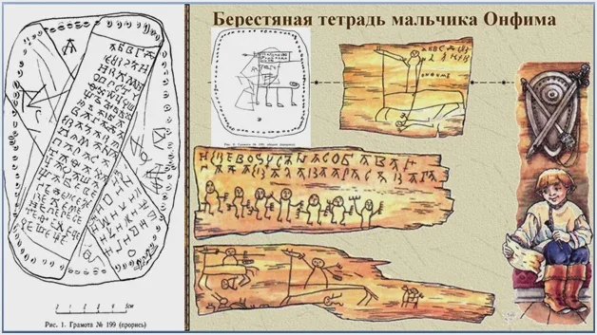
Кулачные бои
В Великом Новгороде издревле в почете были состязания в силе и удали. Некоторые из них внешне выглядели весьма жестокими. Это в первую очередь относится к популярным среди мужского населения кулачным боям «стенка на стенку».
Подобного рода ребячьи забавы способствовали выработке качеств, необходимых будущему воину. Традиции такого воспитания имеют в Великом Новгороде многовековую историю.
Подтверждением тому служат найденные археологами рисунки на бересте средневекового мальчика Онфима. Им изображены и русские ратники в доспехах XIII в., и батальные сцены, и собственный автопортрет в образе всадника, поражающего врага. Все это говорит о том, что ребенок восхищался боевой амуницией и победами новгородцев и мечтал о том времени, когда сам сможет стать защитником своего города.

Slide 12
Спасибо за внимание!

